Slide 1

웹 소설 기획안
작성일 : 2025-04-04
발표자 : 매니저_변준수

Slide 2
개정 이력
수정일 | 메뉴 | 내용 | 작성자
2025-04-04 | 전체메뉴 | 초안제작. | 변준수

Slide 3
메뉴 구조도
사용자
로그인/로그아웃
회원가입
아이디/비밀번호 찾기
내정보
충전/구매 내역
충전
웹 소설 목록
아이디 찾기
충전 내역 조회
Paypal
회차 목록
내정보 수정
비밀번호 찾기
구매 내역 조회
POQ(신용카드)
회차 본문
POQ(휴대폰)

Slide 4
메뉴 구조도
관리자
로그인/로그아웃
결제관리
구매관리
사용자관리
전체결제내역
전체구매내역
계좌상세조회
상세 조회
상세 조회
결제내역조회
구매내역조회
결제 통계
구매 통계
PG로그 내역
메모내역조회

Slide 5
사용자 UI 설계

Slide 6
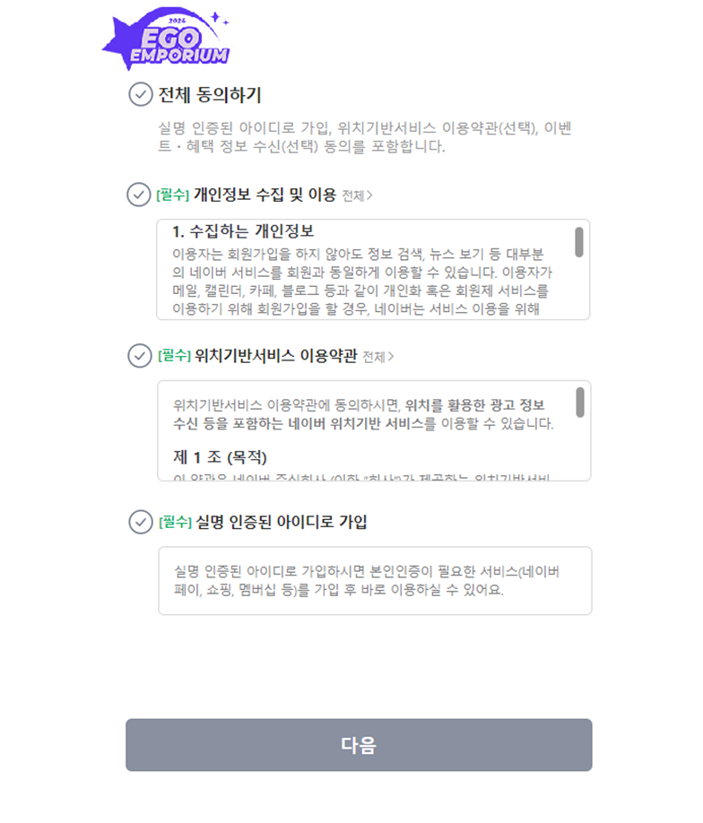


회원가입_약관동의
회원가입 전 약관동의 화면 전체 동의하기를 클릭 시 아래 3개 항목에 대해 한번에 체크
1. 상단의 필수 체크 3개가 모두 체크될 경우 버튼 색이 파란색으로 바뀌고 클릭 가능 하나라도 체크되지 않으면 회색으로 클릭 불가능
1

Slide 7
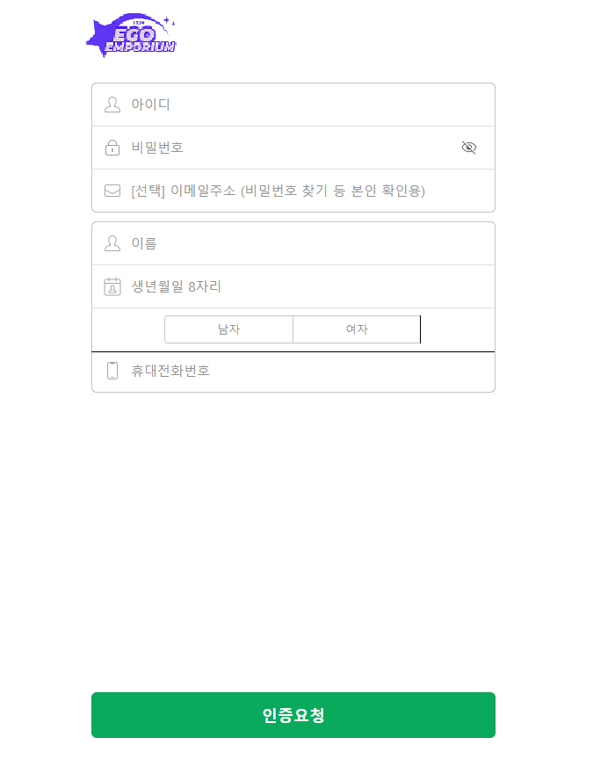

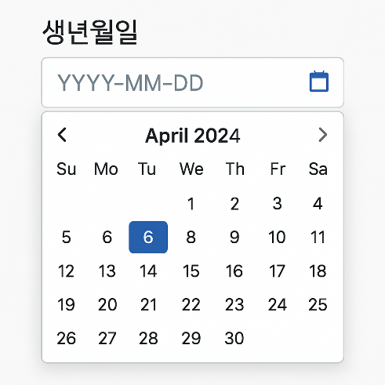


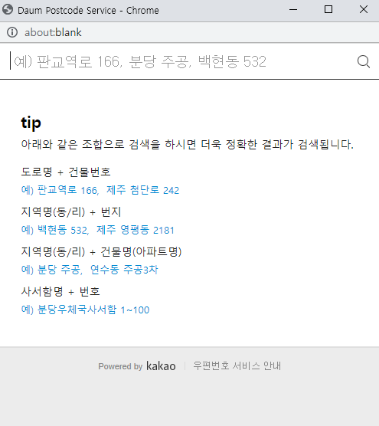
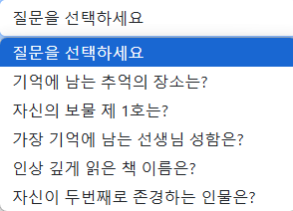
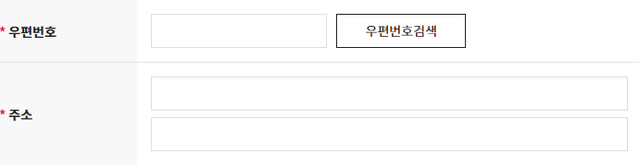
회원가입
회원가입 화면 모든 칸은 필수 입력 칸이고 아이디는 대소문자 구분하여 10자리 이상 비밀번호는 1개 이상의 대문자와 2개 이상의 숫자를 포함한 7자 이상 이메일 주소는 중간에 @가 들어간 형태, 계정 당 이메일 주소 한 개로 제한 이름은 최대 20글자 생년월일은 YYYY-MM-DD 형식 휴대전화는 010-xxxx-xxxx 형식이어야 할 것 비밀번호 확인 질문은 비밀번호 찾기 기능을 위한 질문 상단 주소 칸은 우편번호 검색 후 선택 시 자동기입 하단 주소 칸은 상세 주소 입력
1. 클릭 시 입력 받은 아이디의 중복 확인 후 아이디가 없으면 옆에 ‘사용 가능한 아이디입니다’라고 보여주고, 아이디가 있으면 ‘이미 존재하는 아이디입니다’라고 보여준다.
2. datepicker로 제공 날짜 클릭 시 자동으로 YYYY-MM-DD형태로 기입
3. 비밀번호 확인 질문을 select으로 제공
4. 클릭 시 카카오 우편번호API를 사용하여 주소 입력
4. 완료 버튼 클릭 시 중복확인을 하였는지 확인 후 동일한 이메일 주소가 존재하는지 확인 후 모든 칸에 대한 유효성 검사 후 정상적인 데이터 입력 시 ‘회원가입 완료’ 라고 alert으로 알리고 로그인 화면으로 이동
1
중복확인
사용 가능한 아이디입니다.
이미 존재하는 아이디입니다.
7자 이상, 특수문자 1개 포함
2
남자
여자
전화번호
010-XXXX-XXXX
3
비밀번호 확인 질문 : 질문을 선택하세요
비밀번호 확인 답변 :
3
4
완 료

Slide 8

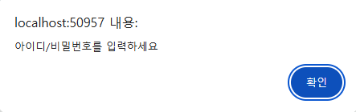
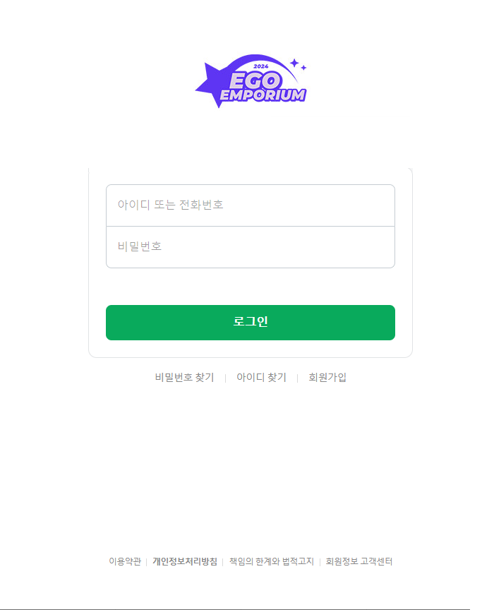

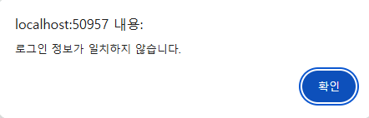
로그인 화면
로그인 화면
1. 클릭 시 빈칸이 있는지 확인하고 빈칸이 있을 시 alert으로 알림 빈칸이 없을 시 가입된 회원정보가 있는지 확인하고 일치하는 정보가 없으면 ‘로그인 정보가 일치하지 않습니다’ alert으로 알림
2. 클릭 시 비밀번호 찾기 화면으로 이동
3. 클릭 시 아이디 찾기 화면으로 이동
4. 클릭 시 회원가입 화면으로 이동
로그인
1
2
3
4

Slide 9
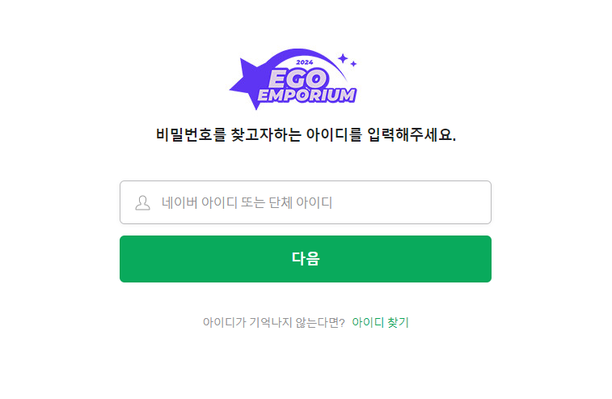

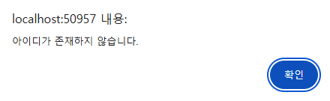
비밀번호 찾기_1
비밀번호 찾기 화면
1. 클릭 시 입력된 아이디를 확인하고 아이디가 존재 하지 않으면 alert으로 알리고, 존재하면 비밀번호 찾는 화면으로 이동
2. 클릭 시 아이디 찾기 화면으로 이동
아이디
1
2

Slide 10
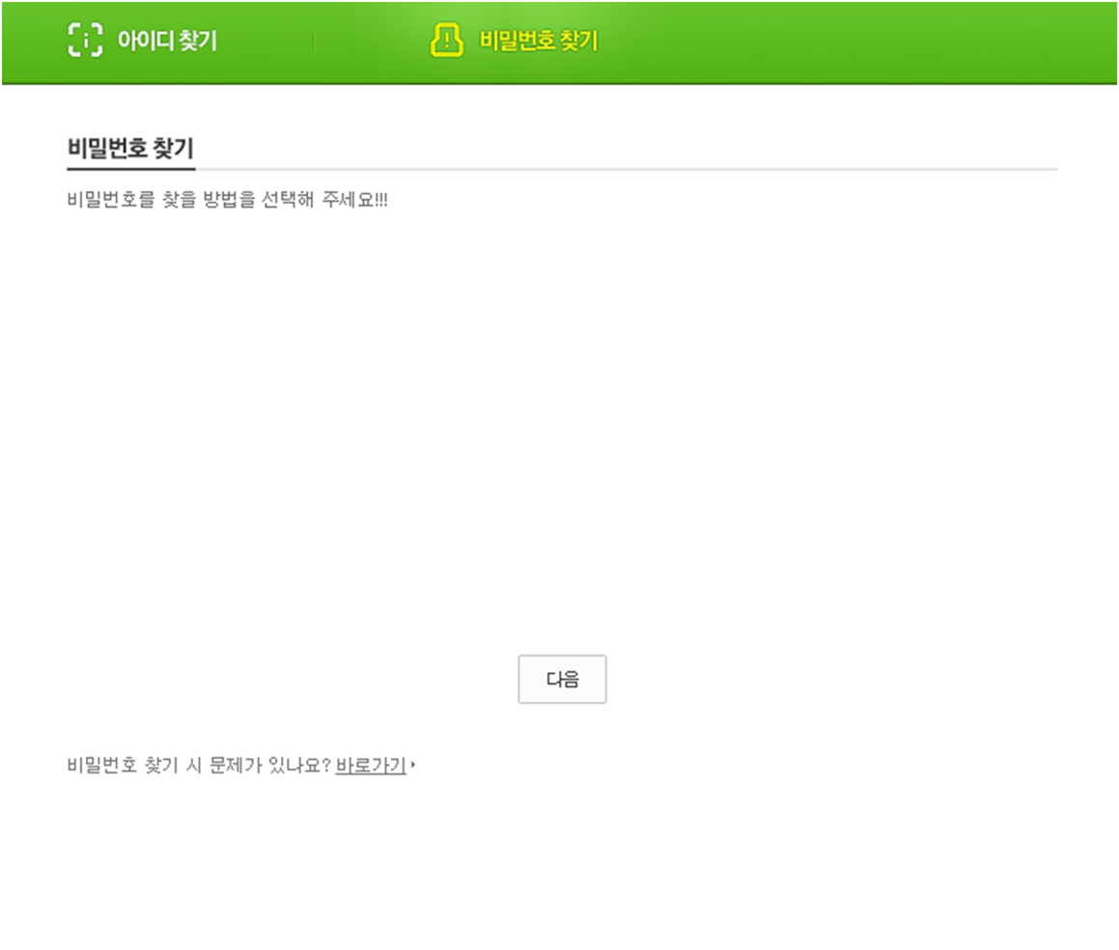
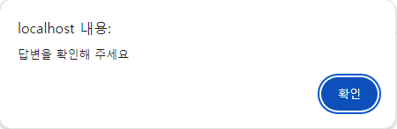
비밀번호 찾기_2
비밀번호 찾기 화면_ 2 이전 페이지에서 입력한 아이디가 회원가입 시 선택 한 비밀번호 확인 질문을 보여준다.
1. 답변이 비어 있는지 확인하고 회원가입 시 입력했던 답변과 일치하는지 비교 후 일치할 경우 새로운 비밀번호를 설정하는 화면으로 이동 일치하지 않을 경우 alert으로 ‘답변을 확인해주세요’라는 문구 출력
비밀번호 확인 질문에 대한 답변을 입력하세요
비밀번호 확인 질문 | 자신의 보물 제 1호는?
비밀번호 확인 답변
1
다음

Slide 11
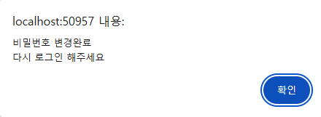
비밀번호 찾기_3
비밀번호 찾기 화면_ 3 새로운 비밀번호를 입력 받는다. 비밀번호는 특수문자 1개를 포함한 최소 7자 이상
1. 클릭 시 새비밀번호와 새비밀번호확인이 일치하는지 확인하고 일치하지 않다면 ‘비밀번호가 일치하지 않습니다＇라고 알리고 일치한다면 ‘비밀번호 변경 완료’ 라는 alert 알림 후 로그인 창으로 이동
비밀번호 변경
새 비밀번호를 입력해 주세요!!!
새 비밀번호
새 비밀번호 확인
1
완료
완료

Slide 12
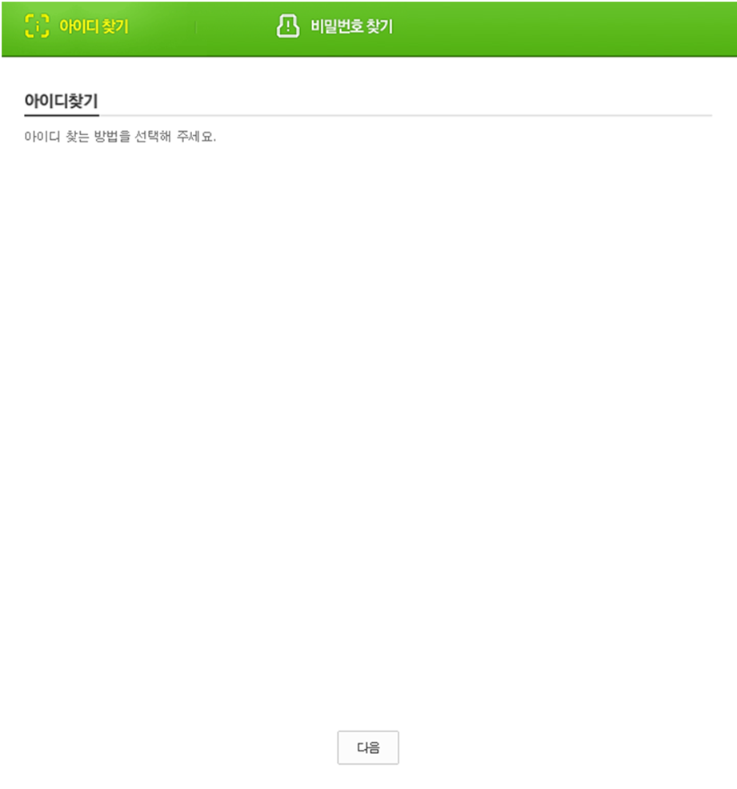

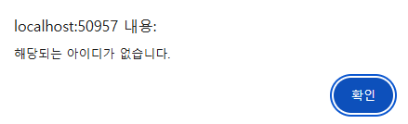
아이디 찾기_1
2
2
아이디 찾기_1 화면 회원가입 시 입력했던 이름, 생년월일, 휴대전화번호를 입력 휴대전화는 010-xxxx-xxxx 형태로 입력
1. 클릭 시 datepicker 사용으로 달력이 나오고 날짜 선택 시 자동으로 YYYY-MM-DD 형태로 입력
2. 클릭 시 유효성 검사 후 이름, 생년월일, 휴대전화 모두 일치하는 정보가 있는지 확인 후 존재하지 않으면 alert으로 알리고, 존재하면 ID 제공 페이지로 이동
이름 :
생년월일 :
1
전화번호 :
010-XXXX-XXXX
2
찾기
찾기

Slide 13
아이디 찾기_2
2
2
아이디 찾기_2 화면 입력된 이름과 생년월일, 휴대전화로 검색 후 맞는 ID를 제공
1. 클릭 시 로그인 페이지로 이동
xxx님의 아이디는 xxxx 입니다.
1
확인

Slide 14

마이페이지_내정보
변준수님 마이페이지 로그아웃
1,200
마이페이지_내정보 화면 로그인 시 상단 메뉴바에 남은 잔액 표시 잔액은 코인이라는 재화 사용 마이 페이지 클릭 시 드롭다운으로 3개의 메뉴가 보임 회원가입 시 입력한 정보들이 표시되고 전화번호와 이름만 수정 가능하며 나머지 칸은 readonly로 수정 불가능
1. 클릭 시 수정된 내용이 저장되었다고 알리고 메인 화면으로 이동
2. 클릭 시 수정하지 않고 메인 화면으로 이동
내정보 조회
충전/구매 내역조회
충전하기
내정보
이름
변준수
아이디
jsbyeon
생년월일
1997-04-29
이메일
test@test.com
전화번호
010-1234-5678
가입일자
2025-04-04
1
2
수정
취소

Slide 15
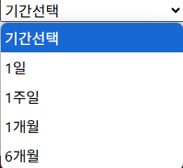
마이페이지_충전내역 조회
변준수님 마이페이지 로그아웃
1,200
마이페이지_충전내역 조회 회원 정보를 검색해서 해당유저의 기간 별 충전내역과 구매내역을 탭으로 분리하여 출력 총 10개의 내역이 페이징 처리 충전수단, 충전금액, 충전코인, 충전내역, 결제상태, 날짜
1. Select으로 1일, 1주일, 1개월, 6개월 기간을 선택하면 텍스트 박스에 오늘날짜를 기준으로 자동으로 날짜가 기입 직접 text박스를 클릭하여 datepicker로 날짜를 설정하여 수동으로 조회 가능
2. 선택한 기간 내의 내역을 조회
3. 탭이 바뀌면 해당 내역이 조회되고 해당 탭은 진하게
내정보 조회
충전/구매 내역조회
충전하기
1
조회기간
2
3
충전 내역
구매 내역
번호 | 충전 수단 | 결제 금액(원) | 충전 캐시 | 충전 내역 | 결제 상태 | 결제 날짜 | 취소 날짜
1 | 신용카드 | 5,000 | 6,000 | V ISA | 정상 | 2025-04-04 13:10:12 | -
2 | 휴대폰 | 1,000 | 1,000 | 010-1111-1234 | 정상 | 2025-04-03 12:12:10 | -
3 | 신용카드 | 2,000 | 2,000 | V ISA | 정상 | 2025-04-02 13:10:12 | -
4 | 신용카드 | 1,000 | 1,000 | Master | 취소 | 2025-04-01 08:10:40 | 2025-04-04 11:35:11
5
6
7
8
9
10
[1]

Slide 16
마이페이지_구매내역 조회
변준수님 마이페이지 로그아웃
1,200
마이페이지_구매내역 조회 회원 정보를 검색해서 해당유저의 기간 별 충전내역과 구매내역을 탭으로 분리하여 출력 제목 – 소설 제목 회차 – 구매 회차 가격 – 회차 가격 구매상태 – 정상 / 취소 구매유형 – 일반구매 / 선물 / 선물받음 비고 – 상대 ID 구매 날짜 취소 날짜
1. Select으로 1일, 1주일, 1개월, 6개월 기간을 선택하면 텍스트 박스에 오늘날짜를 기준으로 자동으로 날짜가 기입 직접 text박스를 클릭하여 datepicker로 날짜를 설정하여 조회도 가능
2. 선택한 기간 내의 내역을 조회
3. 탭이 바뀌면 해당 내역이 조회되고 해당 탭은 진하게
내정보 조회
충전/구매 내역조회
충전하기
1
조회기간
2
3
충전 내역
구매 내역
번호 | 제목 | 회차 | 상품 가격 | 사용 캐시 | 구매 상태 | 구매 유형 | 비고 | 구매 날짜 | 취소 날짜
1 | 패왕지로 | 2화 | 1,000 | 1,000 | 정상 | 일반 구매 | - | 2025-04-04 13:10:12 | -
2 | 천혈 | 1화 | 1,000 | 1,000 | 정상 | 일반 구매 | - | 2025-04-03 12:12:10 | -
3 | 혈마전기 | 3화 | 1,000 | 0 | 취소 | 일반 구매 | - | 2025-04-01 09:11:55 | 2025-04-04 10:15:22
4 | 빌더 | 1화 | 1,000 | 0 | 정상 | 선물 받음 | test1 | 2025-04-01 08:10:40 | -
5 | 패왕지로 | 1화 | 1,000 | 1,000 | 정상 | 일반 구매 | - | 2025-04-01 07:55:41 | -
6 | 패왕지로 | 1화 | 1,000 | 1,000 | 정상 | 선물 | test2 | 2025-04-01 07:35:11 | -
7
8
9
10
[1]

Slide 17
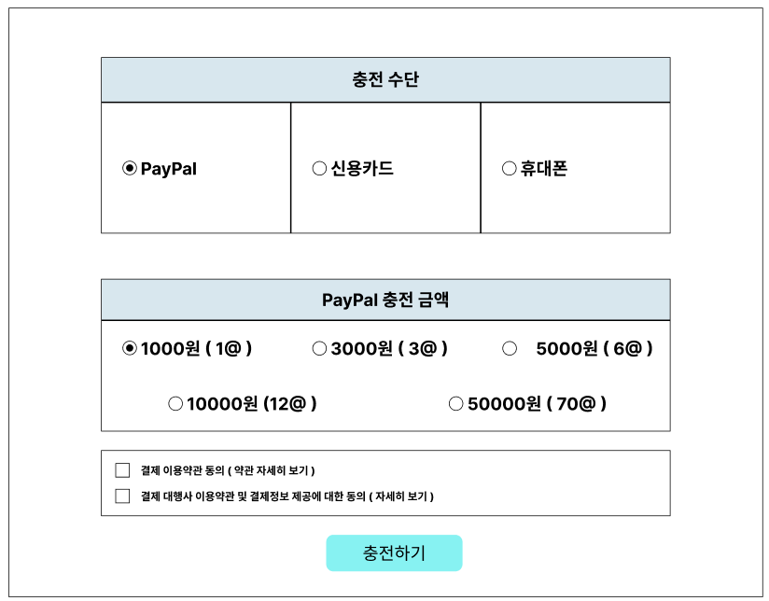


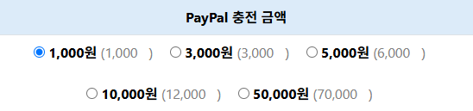
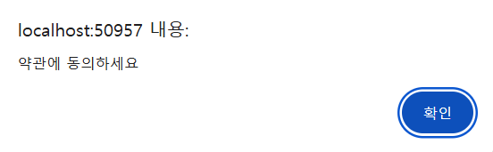
마이페이지_충전> Paypal
3
변준수님 마이페이지 로그아웃
1,200
마이페이지_충전> Paypal 상단의 3가지의 충전수단이 있고 하단에 충전금액이 있어 선택하여 충전 가능 기본 PayPal 선택
1. 결제 약관 동의 부분 체크를 하지 않으면 결제가 진행되지 않음
2. 충전하기 버튼 클릭 시 위에서 선택한 충전수단과 충전금액을 나의 계정으로 충전
3. 로그인 시 보여지는 잔액 레이아웃은 링크로 출력되며 클릭 시 충전페이지로 이동
내정보 조회
충전/구매 내역조회
충전하기
1
2

Slide 18
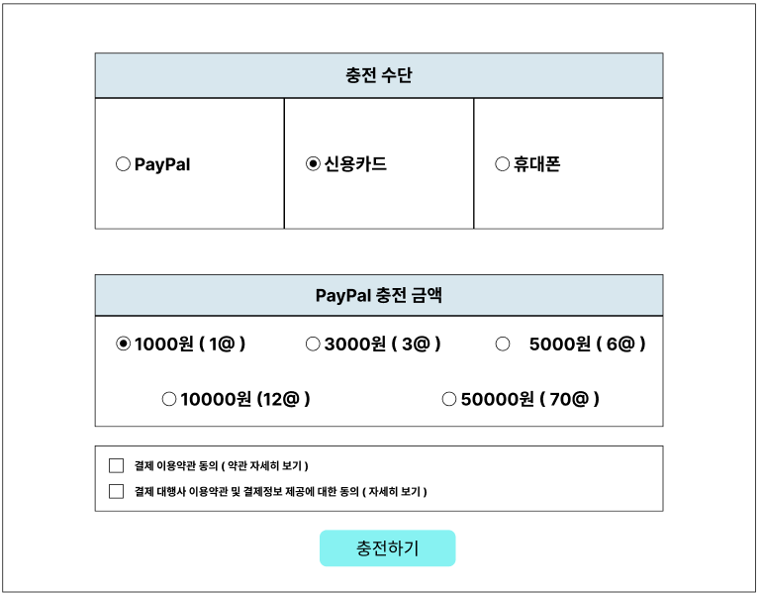
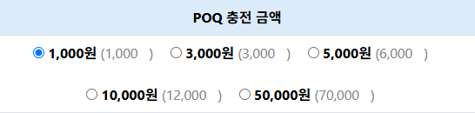
마이페이지_충전 > POQ > 신용카드
변준수님 마이페이지 로그아웃
1,200
마이페이지_충전 > 신용카드 상단의 3가지의 충전수단이 있고 하단에 충전금액이 있어 선택하여 충전 가능 기본 PayPal 선택
1. 결제 약관 동의부분으로 체크를 하지 않으면 결제가 진행되지 않음
2. 충전하기 버튼 클릭 시 위에서 선택한 충전수단과 충전금액을 나의 계정으로 충전
내정보 조회
충전/구매 내역조회
충전하기
POQ
(1000@)
(3000@)
(6000@)
(12000@)
(70000@)
1
2

Slide 19
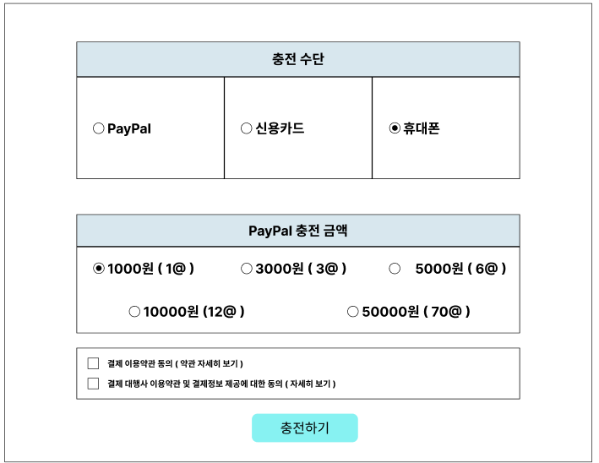
마이페이지_충전> POQ > 신용카드
변준수님 마이페이지 로그아웃
1,200
마이페이지_충전 > 휴대폰 상단의 3가지의 충전수단이 있고 하단에 충전금액이 있어 선택하여 충전 가능 기본 PayPal 선택
1. 결제 약관 동의부분으로 체크를 하지 않으면 결제가 진행되지 않음
2. 충전하기 버튼 클릭 시 위에서 선택한 충전수단과 충전금액을 나의 계정으로 충전
내정보 조회
충전/구매 내역조회
충전하기
POQ
(1000@)
(3000@)
(6000@)
(12000@)
(70000@)
1
2

Slide 20
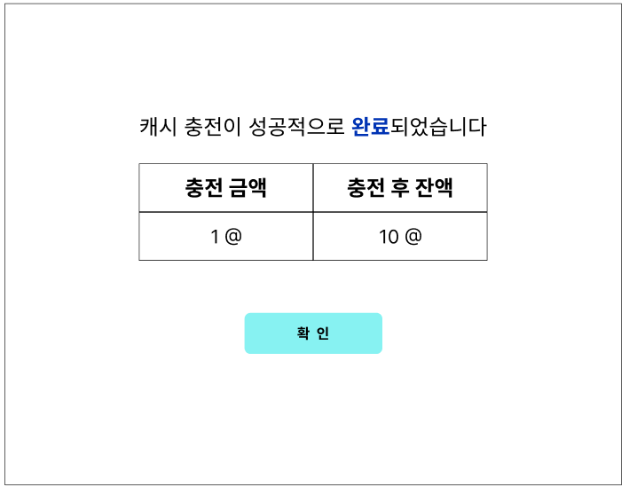
마이페이지_충전>성공 페이지
변준수님 마이페이지 로그아웃
1,200
마이페이지_충전 > 성공 페이지 충전 완료 후 충전 금액과 충전 후 잔액이 보여진다
1. 클릭 시 메인화면으로 이동
1,000ㄴ
1,200ㄴ
1

Slide 21
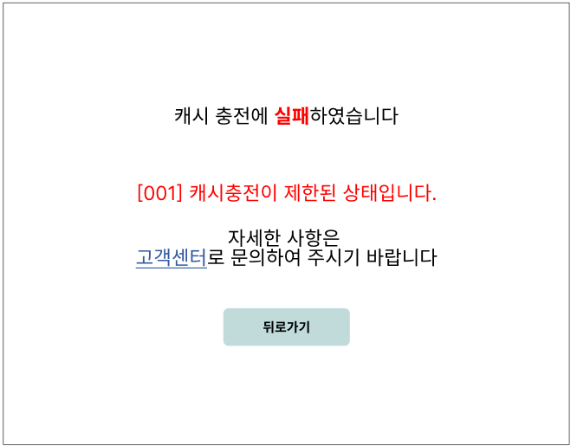
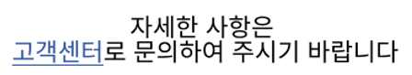
마이페이지_충전>실패페이지
변준수님 마이페이지 로그아웃
1,200
캐시충전에 실패 했을 시 오게 되는 페이지 실패에 대한 사유를 빨간 글씨로 표시
1. 클릭 시 메인화면으로 이동
1

Slide 22
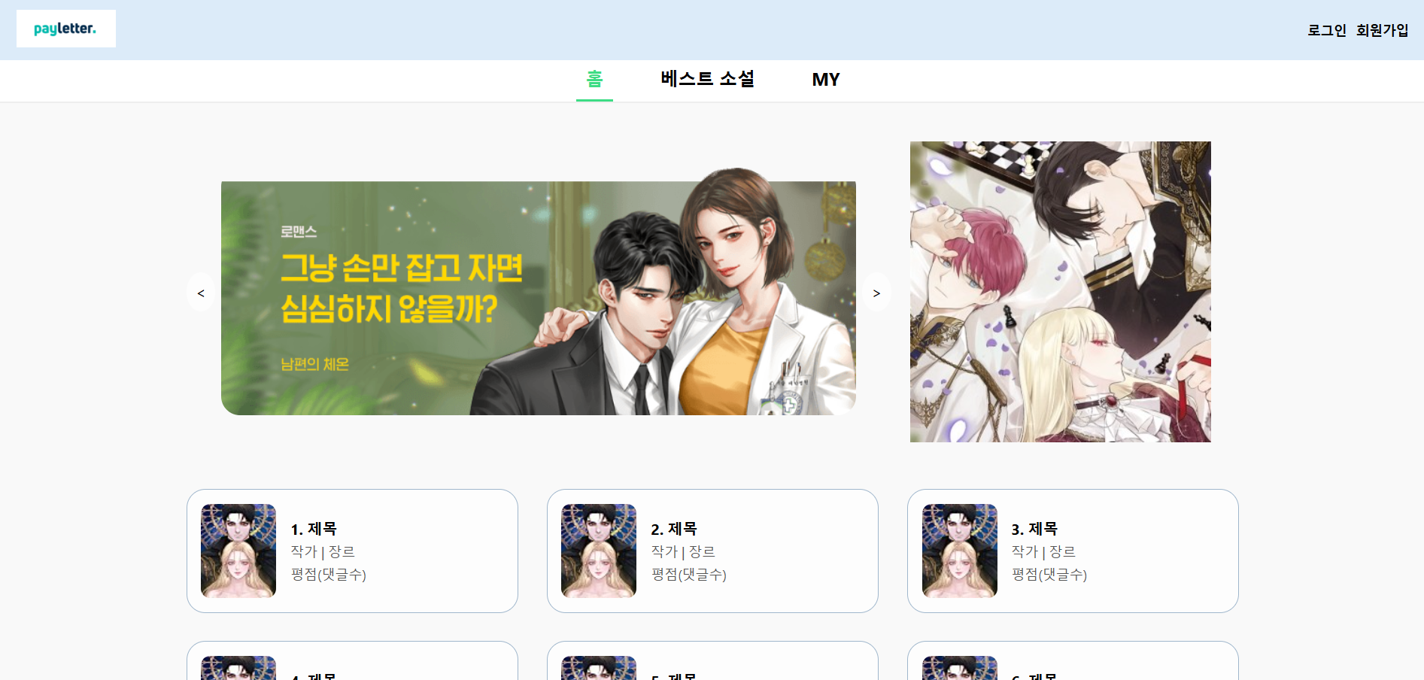


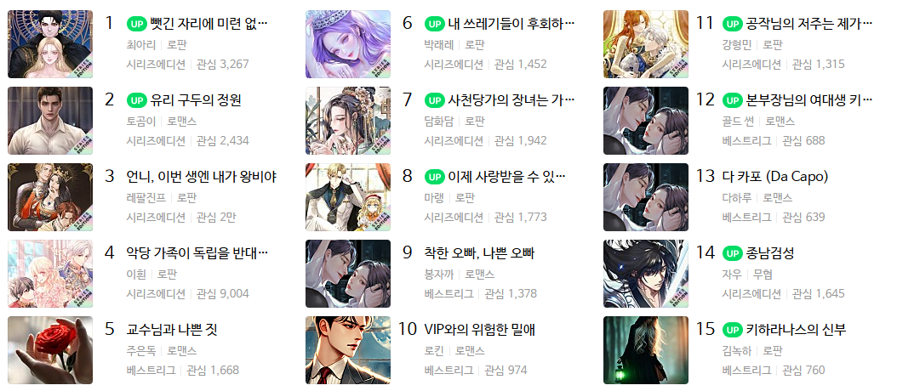
메인화면(웹소설 페이지)
1
메뉴와 상품이 보이는 메인 페이지 로그인 시 세션을 저장하여 로그인 / 회원가입 대신 이름, 잔액(캐시), 마이페이지 로그아웃으로 표시
1. 클릭 시 각각 로그인 화면과 회원가입 화면으로 이동
2. 웹 소설의 대표 이미지, 제목, 작가|장르, 평점 제목이나 이미지 클릭 시 해당 웹 소설 페이지로 이동
2

Slide 23


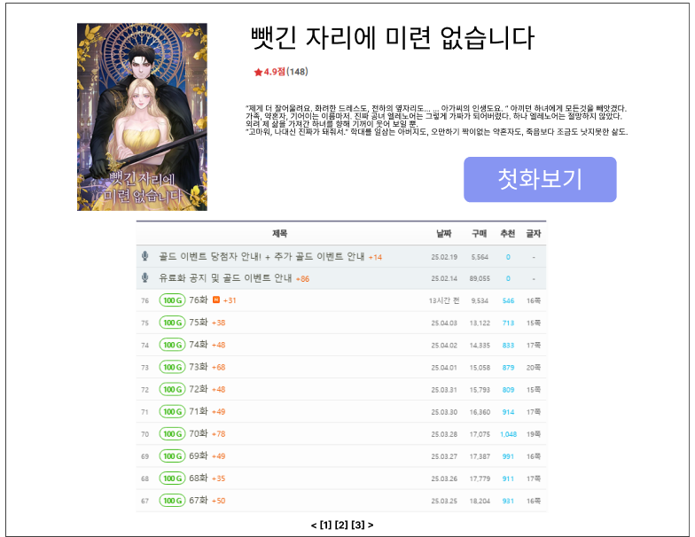
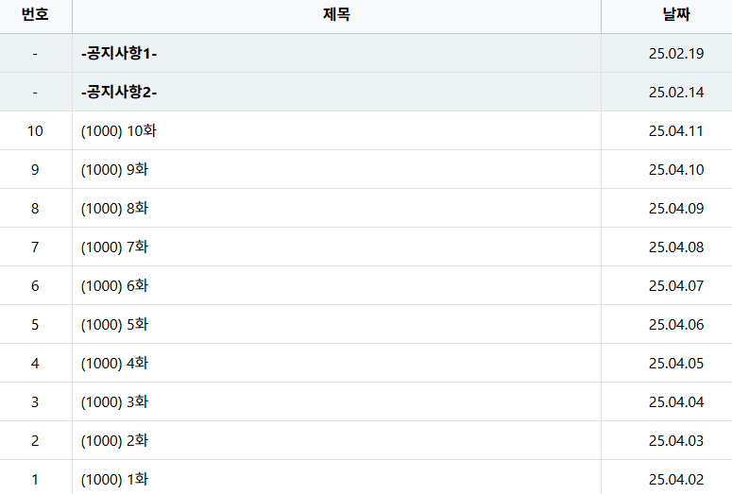
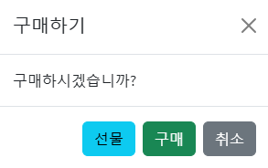
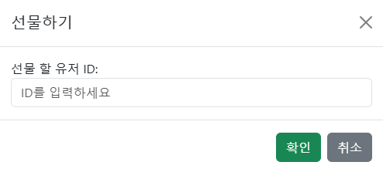
웹소설 회차목록 페이지
(아이템 내역 조회 화면)
변준수님 마이페이지 로그아웃
1,200
웹 소설 회차 목록 페이지 로그인을 하지 않아도 열람 가능 상단에 대표 이미지와 제목, 별점, 설명 표시 하단에 회차 목록이 10개씩 출력,페이징 처리
1. 클릭 시 웹 소설의 1화 페이지로 이동 모든 웹 소설의 1화는 로그인체크만 하고 열람 가능
2. 회차 클릭 시 먼저 로그인 여부를 검사하고, 로그인이 되어있지 않으면 alert으로 ‘로그인이 필요한 서비스입니다.’ 라고 알리고 로그인 페이지로 이동 로그인이 되어 있다면 구매여부를 판단. 구매 했다면 해당 회차 페이지로 이동 구매하지 않았다면 ＇구매하시겠습니까?’라는 모달창이 뜨고구매/취소 버튼이 활성화
3. 구매버튼 클릭 시 유저의 캐시잔액을 확인 후 구매 가능하면 구매, 잔액이 없으면 alert으로 ‘잔액이 부족합니다’라고 알리고 충전페이지로 이동 취소버튼 클릭 시 모달창 닫기 선물 버튼 클릭 시 선물 할 사용자 아이디 입력 후 잔액 확인 후 선물
1
3
2

Slide 24
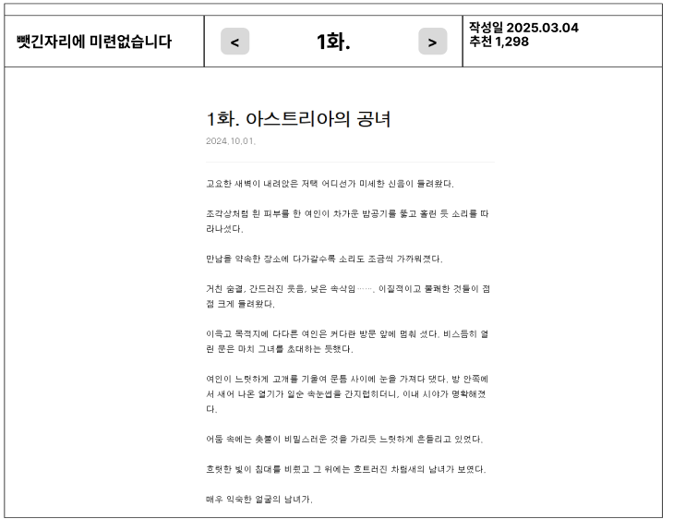
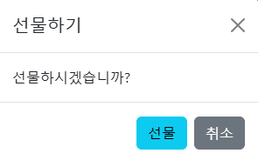
웹 소설 열람 페이지(내용)
(아이템 내역 조회 화면)
변준수님 마이페이지 로그아웃
1,200
웹 소설 상세 페이지 로그인 후 해당 회차 구매 후 열람 가능 상단에 제목과 회차 이름, 작성일, 선물하기 버튼 출력 하단에 소설 내용이 한페이지에서 모두 출력되고 양 옆에 스크롤을 해도 따라다니는 < , > 버튼 출력 1화일 경우 다음 화로 가는 > 만 출력
1-2. 클릭 시 먼저 로그인 여부를 검사하고, (세션만료여부) 로그인이 되어있지 않으면 alert으로 ‘로그인이 필요한 서비스입니다.’ 라고 알리고 로그인 페이지로 이동 로그인이 되어 있다면 구매여부를 판단. 구매 했다면 해당 회차 페이지로 이동 구매하지 않았다면 ＇구매하시겠습니까?’라는 모달창이 뜨고구매/취소 버튼 출력
3. 구매버튼 클릭 시 유저의 캐시잔액을 확인 후 구매 가능하면 구매, 잔액이 없으면 alert으로 ‘잔액이 부족합니다’라고 알리고 충전페이지로 이동 취소버튼 클릭 시 모달창 닫기
4. 선물하기 버튼 클릭 시 선물하겠습니까 라고 한번 더 묻고 선물할 ID를 입력 받고 확인버튼 클릭 시 잔액 확인 후 선물
4
선물하기
<
>
1
2
3

Slide 25
관리자 UI 설계

Slide 26
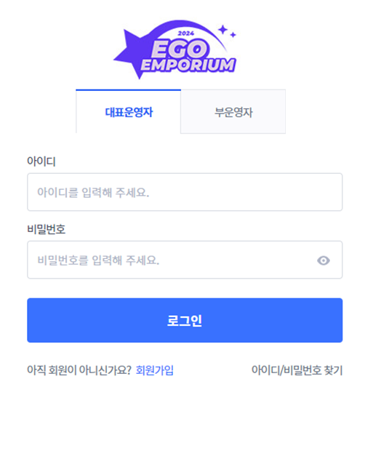

관리자_로그인 화면
관리자 로그인 페이지 db에 미리 저장된 아이디와 비밀번호로 로그인
1. 클릭 시 유효성 검사 후 이상이 없을 시 로그인
관리자 로그인
1

Slide 27
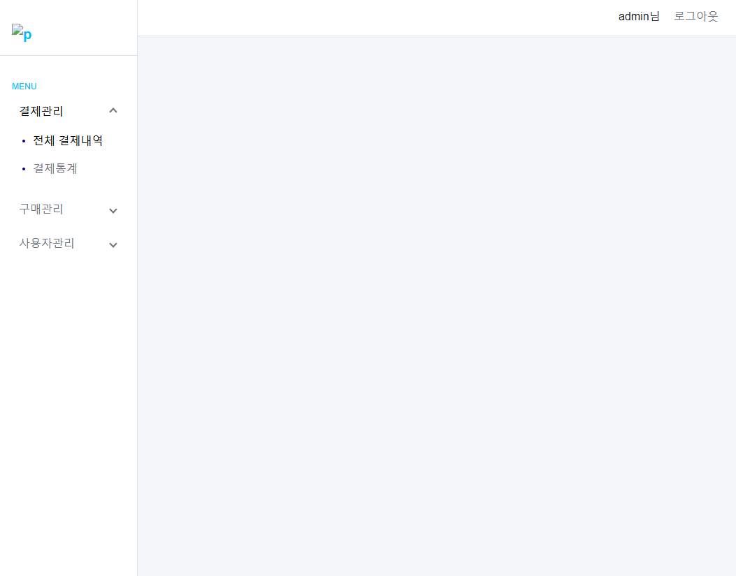


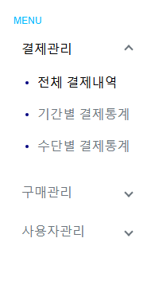
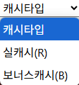
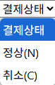
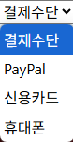
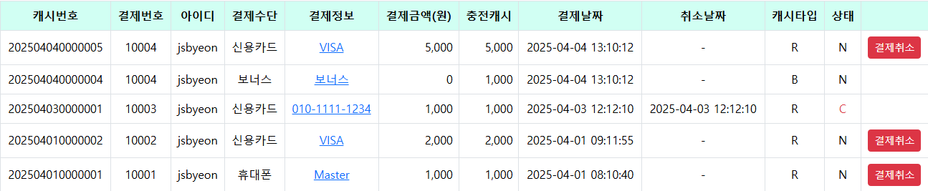
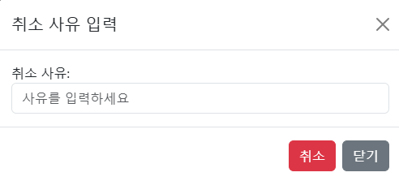
관리자_전체결제내역 조회
관리자 전체 결제내역 조회 상단 메뉴 바에 admin 아이디와 로그아웃 버튼 활성화 상단에 검색 조건 입력 받음 아이디 – 사용자 아이디 캐시타입 – 실 캐시 / 보너스 캐시 ( R / B ) 상태 – 정상 / 취소 ( N / C ) 결제수단 – Paypal, POQ(신용카드, 휴대폰) 기간 – 검색 할 기간 내역은 10개 씩 페이징 처리 출력
1. 입력/선택된 조건에 맞는 결제내역 출력
2. 조회된 내역을 엑셀 파일로 다운로드
3. 해당 칼럼을 클릭 가능하도록 하고, 클릭 시 결제내역 상세조회 페이지를 팝업창으로 띄움
4. 각 결제 내역에 대해 개별 결제취소 가능 캐시타입-보너스 이거나 상태가 취소(C)인 경우 결제취소 버튼 생성 안함 같은 결제로 생성된 캐시의 경우 실 캐시가 결제취소 될 경우 보너스 캐시 자동 결제 취소 버튼 클릭 시 같은 결제로 생성된 캐시 중 일부가 사용되었다면 ‘일부 사용되어 취소할 수 없습니다.’라고 알림 둘다 사용 안되었다면 취소 사유를 묻는 창이 나옴
결제내역 조회
아이디 |  | 캐시 타입
결제 상태 |  | 결제 수단
기간
jsbyeon
1
조회
2
엑셀 다운
3
4
[1]

Slide 28
관리자_전체결제내역>상세조회 > 실 캐시
캐시 정보
캐시번호 | 202504040000001
결제번호 | 10001
사용자 번호 | 1
아이디 | jsbyeon
이름 | 변준수
캐시타입 | RealCash
결제 금액 | 5,000\
총 지급 캐시 | 6,000
충전 캐시 | 5,000
남은 캐시 | 4,000
결제 수단 | Paypal
결제수단 명 | Paypal payment
트랜잭션 아이디 | ???
주문번호 | 202504040000001
결제 날짜 | 2025-04-04 17:02:25
취소 날짜 | -
결제 상태 | 정상
회수 | 회수가능
취소 | 취소불가
실 캐시의 상세정보 페이지 결제번호는 하나의 결제로 생긴 실 캐시와 보너스 캐시를 묶는 번호 캐시타입이 실캐시(RealCash)인 경우 총 지급 코인 추가 조회 총 지급 코인은 같은 결제번호에 대해 충전 코인의 합을 계산해서 처리
1. 회수 상태에 따라 회수 가능 : 남은 캐시가 0원 이상일 때 회수 불가 : 남은 캐시가 0원 일 때 회수 가능 상태일 때 클릭 시 회수 금액과 회수 사유를 묻는 영역이 나오게 한다.
2. 이미 취소가 되었으면 '취소' 로 readonly상태로 출력 취소가능한 상태이면 '취소가능'으로 출력하고 클릭 시 취소 사유를 입력하는 폼이 나오게 한다. 같은 결제번호의 남은 보너스 캐시와 실 캐시가 각각의 충전 캐시와 같을 경우 취소가능 같지 않을 경우 취소불가 > 코인 사용 안했을 때만 취소가능
3. 팝업창을 닫는다
1
2
* 해당 캐시 구매내역
구매일 | 구매내역 | 상품 가격 | 상태
2025-04-05 13:01:25 | 혈마전기 3화 | 1,000 | 정상
2025-04-05 09:05:40 | 혈마전기 2화 | 1,000 | 취소
3
닫기

Slide 29
관리자_전체결제내역>상세조회 > 보너스 캐시
캐시 정보
캐시번호 | 202504040000002
결제번호 | 1001
사용자 번호 | 1
아이디 | jsbyeon
이름 | 변준수
캐시타입 | BonusCash
결제 금액 | 0\
충전 캐시 | 1,000
남은 캐시 | 0
결제 수단 | 보너스
결제수단 명 | 보너스
트랜잭션 아이디 | -
주문번호 | -
결제 날짜 | 2025-04-04 17:02:25
취소 날짜 | -
결제 상태 | 정상
회수 | 회수불가
보너스 캐시의 상세정보 페이지 결제번호는 실 캐시와 보너스 캐시를 묶는 번호 보너스캐시의 경우 결제금액은 0원으로 표시 결제수단,결제수단 명 보너스로 표시 총지급캐시가 표시되지 않는다. 트랜잭션아이디, 주문번호 null
1. 회수 상태에 따라 회수 가능 : 남은 캐시가 0원 이상일 때 회수 불가 : 남은 캐시가 0원 일 때 회수 가능 상태일 때 클릭 시 회수금액과 회수사유를 묻는 영역이 나오게 한다.
2. 팝업창을 닫는다
1
* 해당 캐시 구매내역
구매일 | 구매내역 | 상품 가격 | 상태
2025-04-05 13:01:25 | 패왕지로 3화 | 1,000 | 정상
2025-04-05 09:05:40 | 패왕지로 2화 | 1,000 | 취소
2
닫기

Slide 30
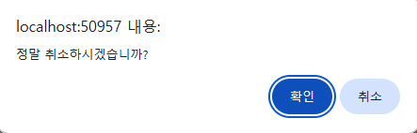
관리자_전체결제내역>상세조회>취소
캐시 정보
캐시번호 | 202504040000001
결제번호 | 1001
사용자 번호 | 1
아이디 | jsbyeon
이름 | 변준수
캐시타입 | RealCash
결제 금액 | 5,000\
총 지급 캐시 | 6,000
충전 캐시 | 5,000
남은 캐시 | 5,000
결제 수단 | Paypal
결제수단 명 | Paypal payment
트랜잭션 아이디 | ???
주문번호 | 202504040000001
결제 날짜 | 2025-04-04 17:02:25
취소 날짜 | -
결제 상태 | 정상
회수 | 회수가능
취소 | 취소가능
캐시의 상세정보 > 취소 캐시타입이 실 캐시인 경우만 취소 가능 하나의 결제번호에 대해 실캐시, 보너스캐시 모두 사용하지 않았을 때 취소가능 취소 가능을 눌렀을 때 아래 캐시 취소 사유를 입력 받는 새로운 폼이 열림
1. 이미 취소가 되었으면 '취소' 로 readonly상태로 출력 취소가능한 상태이면 '취소가능'으로 출력하고 클릭 시 취소 사유를 입력하는 폼이 나오게 한다 같은 결제번호의 해당하는 보너스금액이 있는지 확인하고 사용금액이 있는지 확인 후 취소가능
2. 캐시 취소 사유를 입력 받고 클릭 시 alert으로 한번 더 묻고 해당 결제 건을 취소처리 한다
3. 팝업창을 닫는다
1
캐시 취소 사유
2
취소
3
닫기

Slide 31
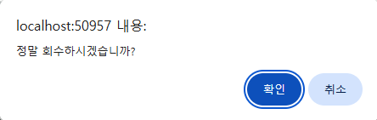
관리자_전체결제내역>상세조회>회수
캐시 정보
캐시번호 | 202504040000001
결제번호 | 1001
사용자 번호 | 1
아이디 | jsbyeon
이름 | 변준수
캐시타입 | RealCash
결제 금액 | 5,000\
총 지급 캐시 | 6,000
충전 캐시 | 5,000
남은 캐시 | 4,000
결제 수단 | Paypal
결제수단 명 | Paypal payment
트랜잭션 아이디 | ???
주문번호 | 202504040000001
결제 날짜 | 2025-04-04 17:02:25
취소 날짜 | -
결제 상태 | 정상
회수 | 회수가능
취소 | 취소가능
캐시의 상세정보 > 회수 남은 캐시가 0원 이상 일 때 회수가능 회수아이템을 별도로 만들어 회수 실행 시 회수아이템을 구매하는 형식으로 회수 -> 회수 시 구매내역에 추가
1. 회수불가 상태이면 '회수불가' 라는 글자로 표시하고 readonly 상태 회수가능상태이면 '회수가능'으로 출력하고 클릭가능 상태 클릭 시 회수금액과 회수사유를 묻는 영역이 나오게 한다.
2. 회수금액과 회수사유를 입력 후 클릭 시 '정말 회수 하시겠습니까?' 라고 한번 더 알리고 확인을 누를 시 회수 처리. 회수 금액은 남은 금액 내에서 처리 회수가 완료될 경우 '작업에 성공하였습니다' 라고 출력 후 팝업을 닫는다.
3. 팝업창을 닫는다
1
회수 금액
회수 사유
2
회수
3
닫기

Slide 32
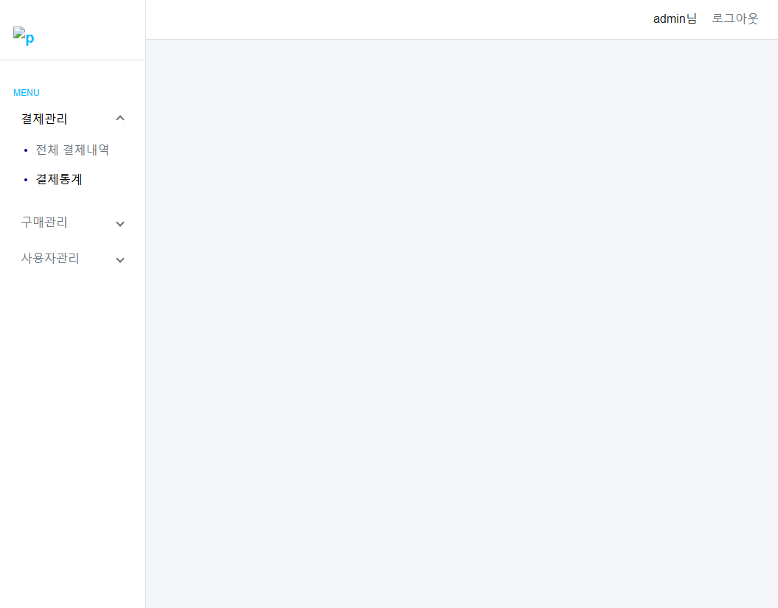
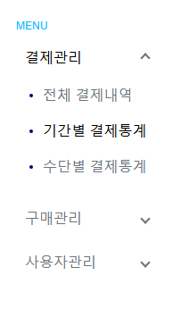
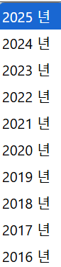
관리자_결제통계
1
결제통계 > 기간별 통계 부분 올해부터 최근 10년까지 년도 별 조회 가능 테이블과 그래프로 출력
1. Select으로 최근 10년의 기간을 선택 가능 선택된 년도의 월별 통계
기간별 결제 내역 통계
월 | 결제 건수 | 총 결제금액(\)
1월 | 15 | 33,000
2월 | 11 | 22,000
3월 | 16 | 35,000
4월 | 8 | 12,000
5월 | 10 | 21,000
6월 | 10 | 18,000
7월 | 9 | 15,000
8월 | 11 | 22,000
9월 | 12 | 24,000
10월 | 13 | 26,000
11월 | 15 | 31,000
12월 | 14 | 28,000
합계 | 144건 | 287,000

Slide 33
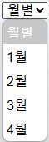
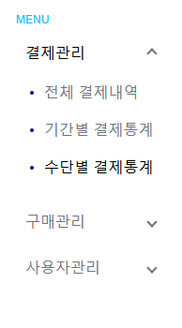
관리자_결제통계
결제통계 > 결제수단 별 통계 부분 올해만 조회 가능 월별 결제수단 별 통계 테이블과 그래프로 출력
1. Select으로 올해의 개월 수 선택 가능 선택된 기간의 년도 조회
결제수단 별 내역 통계
1
결제수단 | 결제 건수 | 총 결제금액(\) | 비율(%)
Paypal | 58 | 84,000 | 40%
POQ(신용카드) | 43 | 86,100 | 30%
POQ(휴대전화) | 43 | 86,100 | 30%
합계 | 144건 | 287,000 | 100%

Slide 34
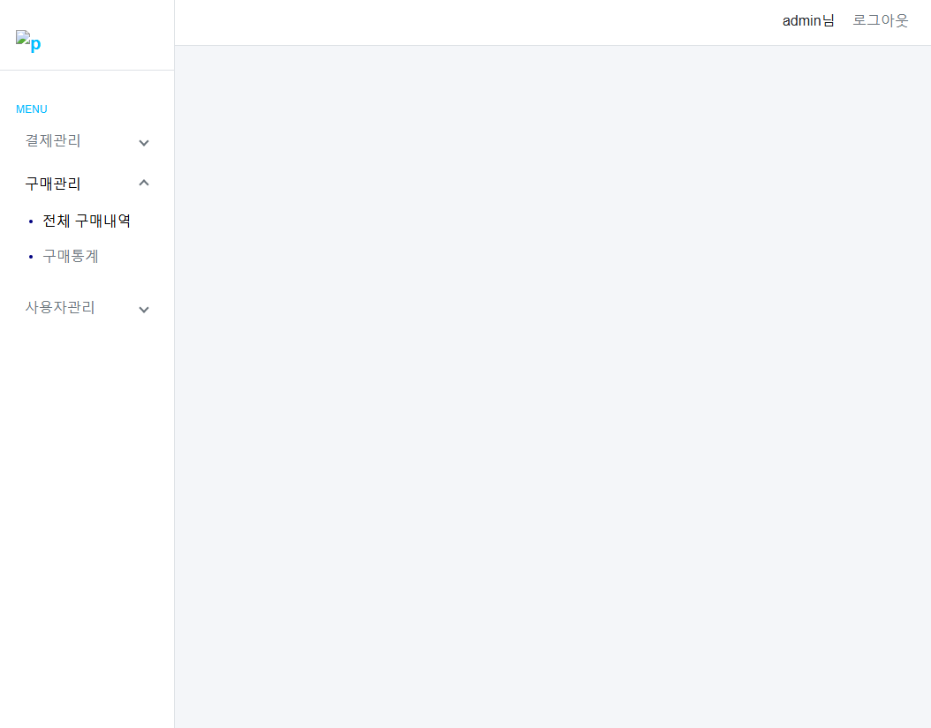





관리자_전체 구매내역 조회
전체 구매내역 조회 페이지 상품명은 웹소설의 제목 캐시타입은 Real / Bonus 상태는 정상/취소 구분 구매유형은 일반구매/선물/선물받음 + 회수 구분 비고란을 따로 만들어 선물일 경우 선물한(받은) ID + 회수 입력
1. 입력/선택된 조건에 맞는 결제내역 출력
2. 조회된 내역을 엑셀 파일로 다운로드
3. 해당 칼럼을 클릭 가능하도록 하고, 클릭 시 구매내역 상세조회 페이지를 팝업창으로 띄움
4. 구매내역에 체크박스를 두고 구매유형이 일반구매, 선물이면서 구매상태가 취소가 아닌 경우 체크박스 보임 구매취소 클릭 시 선택된 내역에 대해서 취소사유 창을 모달로 띄우고 구매취소 진행
5. 체크 시 하위 체크박스 전체 체크/해제 가능
구매내역 조회
아이디 |  | 캐시 타입
상태 |  | 구매유형
기간
jsbyeon
1
2
4
조회
엑셀 다운
구매취소
3
5
[1]

Slide 35
관리자_전체 구매내역 > 상세조회
구매 정보
사용자 아이디 | jsbyeon
소설 제목 | 빌더
소설 회차 | 1화
소설 ID | 101
회차 ID | 2
상품 명 | 빌더 1화
캐시타입 | RealCash
상품 가격 | 1,000
사용 캐시 | 1,000
구매 유형 | 일반구매
상대 아이디 | -
구매 상태 | 정상
구매 날짜 | 2025-04-04 17:05:20
취소 날짜 | -
취소 | 취소가능
구매내역 상세 페이지
1. 이미 취소가 되었으면 '취소' 로 readonly상태로 출력 취소가능한 상태이면 '취소가능'으로 출력하고 클릭 시 취소 사유를 입력하는 폼이 나오게 한다
2. 캐시 취소 사유를 입력 받고 클릭 시 alert으로 한번 더 묻고 해당 결제 건을 취소처리 한다. 취소의 경우 정상적으로 구매 취소가 이루어 질 경우 구매에 사용된 캐시를 조회하여 해당 캐시에 남은 금액을 업데이트 한다.
3. 팝업창을 닫는다
1
취소 사유
2
취소
3
닫기

Slide 36
관리자_전체 구매내역 > 상세조회 > 회수아이템
구매 정보
사용자 아이디 | jsbyeon
캐시타입 | BonusCash
회수 금액 | 1,000
회수 사유 | 비정상 충전 건 회수 처리
회수 일 | 2025-04-04 17:05:20
구매 유형 | 회수
회수 아이템에 대한 상세 페이지 회수를 회수 아이템 구매 형식으로 처리 회수 아이템에 대하여 구매취소를 할 수 없다.
1. 클릭 시 팝업을 닫는다.
1
닫기

Slide 37


관리자_구매통계
구매통계 > 기간별 통계 부분 년도 별로 필터를 적용하여 통계를 조회할 수 있다. 상단에는 월별 구매 건수를 표로 출력 하고 표 최 하단에는 총 구매 건수를 출력한다. 화면 하단에는 표에서 출력된 내용을 막대 그래프로 표현한다.
1. select으로 최근 10년의 년도가 나오고 클릭 시 해당 년도 통계로 출력
기간별 구매 내역 통계
1
월 | 구매 건수
1월 | 150
2월 | 50
3월 | 80
4월 | 72
5월 | 60
6월 | 55
7월 | 70
8월 | 57
9월 | 48
10월 | 64
11월 | 72
12월 | 110
합계 | 888건

Slide 38

관리자_구매통계
구매통계> 아이템 별 통계 화면 상단에는 웹 소설 별 통계를 테이블로 출력 상위 5위까지 순위, 소설 제목, 구매 건수, 비율이 표시되고 6위부터 하위 소설들은 ‘기타’로 묶어 한번에 표시 화면 하단에는 테이블의 결과를 도넛그래프로 출력
1. select으로 총 12개월이 나오고 클릭 시 웹 소설 별 기간별 통계 교차 출력
2. 클릭 시 나머지 하위 소설들에 대한 구매 건수 팝업으로 출력
아이템 별 구매 내역 통계
1
순위 | 소설 제목 | 구매 건수 | 비율(%)
1 | 빌더 | 150건 | 17%
2 | 패왕지로 | 130건 | 15%
3 | 천혈 | 120건 | 13%
4 | 혈마전기 | 110건 | 12%
5 | 흑기사 | 100건 | 11%
- | 기타 | 278건 | 32%
 | 총합 | 888건 | 100%
2

Slide 39

관리자_구매 통계 > 기타 팝업 창
구매 통계 > 기타 팝업 창 기타항목 상세 조회 팝업 월별 기타 항목에 대한 소설명, 구매 건수 출력 별도의 순위를 매기지 않고, 정렬을 하지 않는다. 한 화면에 총 10개의 내역이 보여지고 10개가 넘어갈 경우 페이징 처리를 한다.
1. 기타 항목 내에서 소설 명으로 검색이 가능하며 특정 소설에 대해 조회 가능
2. 클릭 시 팝업 창을 닫는다.
[1월] 기타 항목 상세 조회
1
소설명 검색
검색
소설 명 | 구매 건수
무림전기 | 65
황제의귀환 | 58
종남검성 | 55
다 카포 | 50
유리구두 | 50
총합 | 278건
[1]
1
닫기

Slide 40


관리자_사용자 계좌 > 계좌 상세
사용자 계좌내역 조회 페이지 계좌 상세 조회 상단 영역은 필터링 영역 중단 영역은 해당 아이디로 조회된 사용자에 대한 정보 + 관리자가 입력할 수 있는 메모 하단 영역에서 탭으로 조회 내용을 분리
1. 아이디와 기간을 입력 받고 해당 조건내의 내역 조회
2. 입력된 메모내역 저장을 저장 하시겠습니까? 라고 알림창이 뜨고 확인 클릭 시 저장
3. 최초 진입 시 계좌 상세 정보가 출력 필터링 된 아이디에 대한 정보가 조회 계좌 상세의 경우 기간필터링을 하지않고 전체기간에 대한 충전금액과 사용금액을 조회하도록 한다.
계좌 조회
jsbyeon
1
사용자 번호 | 1 | ID | jsbyeon | 이름 | 변준수
생년월일 | 1997-04-29 | 등록일 | 2025-04-04 10:00:00
메모 내용 | 내용
2
확인
3
계좌 상세
결제 내역
구매 내역
PG로그 내역
메모 내역
충전 캐시(잔액) | 80,000 | 보너스 캐시 | 30,000
충전된 실 캐시(누계) | 210,000 | 사용한 충전 캐시(누계) | 130,000
충전된 보너스 캐시(누계) | 80,000 | 사용한 보너스 캐시(누계) | 50,000

Slide 41
관리자_사용자 계좌 > 결제 내역
사용자 계좌내역 조회 페이지 결제 내역 조회 상단 영역은 필터링 영역 중단 영역은 해당 아이디로 조회된 사용자에 대한 정보 + 관리자가 입력할 수 있는 메모 하단 영역에서 탭으로 조회 내용을 분리 내역은 10개씩 조회되며 10개 이상일 경우 페이징 처리 하위 영역 하단에 필터링 된 내역에 대해 결제 총 금액과 남은 총 금액 출력
1. 해당 칼럼을 클릭 가능하게 하고 클릭 시 해당 결제내역 상세 페이지를 팝업으로 띄움
계좌 조회
jsbyeon
사용자 번호 | 1 | ID | jsbyeon | 이름 | 변준수
생년월일 | 1997-04-29 | 등록일 | 2025-04-04 10:00:00
메모 내용 | 내용
확인
계좌 상세
결제 내역
구매 내역
PG로그 내역
메모 내역
1
결제일 | 결제 내역 | 결제 금액 | 충전 캐시 | 남은 캐시
2025-04-03 17:00:15 | supreme payment | 5,000 | 5,000 | 5,000
2025-04-03 17:00:15 | 보너스 | 0 | 1,000 | 1,000
2025-04-01 13:12:11 | supreme payment | 1,000 | 1,000 | 1,000
2025-04-01 09:08:47 | supreme payment | 1,000 | 1,000 | 1,000
결제 총 금액 : 7,000원, 총 충전 캐시 : 8,000 , 남은 총 캐시 : 8,000
[1 ]

Slide 42
관리자_사용자 계좌 > 구매 내역
사용자 계좌내역 조회 페이지 구매 내역 조회 상단 영역은 필터링 영역 중단 영역은 해당 아이디로 조회된 사용자에 대한 정보 + 관리자가 입력할 수 있는 메모 하단 영역에서 탭으로 조회 내용을 분리 내역은 10개씩 조회되며 10개 이상일 경우 페이징 처리 하위 영역 하단에 필터링 된 내역에 대해 구매 총 금액출력
1. 해당 칼럼을 클릭 가능하게 하고 클릭 시 해당 구매내역 상세 페이지를 팝업으로 띄움
계좌 조회
jsbyeon
사용자 번호 | 1 | ID | jsbyeon | 이름 | 변준수
생년월일 | 1997-04-29 | 등록일 | 2025-04-04 10:00:00
메모 내용 | 내용
확인
계좌 상세
결제 내역
구매 내역
PG로그 내역
메모 내역
1
구매일 | 구매 내역 | 구매 유형 | 상품 가격 | 사용 캐시 | 상태
2025-04-04 16:11:10 | 빌더 1화 | 일반구매 | 1,000 | 1,000 | Normal
2025-04-03 17:00:15 | 패왕지로 1화 | 선물 | 1,000 | 1,000 | Normal
2025-04-01 13:12:11 | 천혈 2화 | 일반구매 | 1,000 | 0 | Canceled
2025-04-01 09:08:47 | 혈마전기 1화 | 선물 받음 | 1,000 | 0 | Normal
구매 총 금액 : 2,000
[1 ]

Slide 43
관리자_사용자 계좌 > PG로그 내역
사용자 계좌내역 조회 페이지 PG로그 내역 상단 영역은 필터링 영역 중단 영역은 해당 아이디로 조회된 사용자에 대한 정보 + 관리자가 입력할 수 있는 메모 하단 영역에서 탭으로 조회 내용을 분리 내역은 10개씩 조회되며 10개 이상일 경우 페이징 처리
1. 특정 주문번호를 입력하여 주문번호로 검색이 가능하게 한다.
계좌 조회
jsbyeon
사용자 번호 | 1 | ID | jsbyeon | 이름 | 변준수
생년월일 | 1997-04-29 | 등록일 | 2025-04-04 10:00:00
메모 내용 | 내용
확인
계좌 상세
결제 내역
구매 내역
PG로그 내역
메모 내역
1
검색
주문번호
주문번호 | 결제 수단 | 결제 정보 | 승인 결과 | 등록일
202504040000001 | supreme voucher |  | PayCash Success | 2025-04-04 13:11:25
2
[1 ]

Slide 44
관리자_사용자 계좌 > 메모 내역
사용자 계좌내역 조회 페이지 메모 내역 조회 상단 영역은 필터링 영역 중단 영역은 해당 아이디로 조회된 사용자에 대한 정보 + 관리자가 입력할 수 있는 메모 하단 영역에서 탭으로 조회 내용을 분리 내역은 10개씩 조회되며 10개 이상일 경우 페이징 처리 하위 영역 하단에 필터링 된 내역에 대해 결제 총 금액과 남은 총 금액 출력
1. 메모 유형은 취소, 회수, 기타로 나누고 각각 취소 사유, 회수 사유, 직접입력으로 관리한다. 메모 유형 선택 시 아래 내역이 추가필터링이 되어 ajax로 출력
2. 메모 입력 후 클릭 시 메모 유형에 직접입력으로 저장
계좌 조회
jsbyeon
사용자 번호 | 1 | ID | jsbyeon | 이름 | 변준수
생년월일 | 1997-04-29 | 등록일 | 2025-04-04 10:00:00
메모 내용 | 내용
확인
2
계좌 상세
결제 내역
구매 내역
PG로그 내역
메모 내역
1
사용자 번호 | 사용자 ID | 메모 유형 | 메모 내용 | 관리자 | 등록일
1 | jsbyeon | 취소 | test | admin | 2025-04-04 16:11:10
1 | jsbyeon | 회수 | 관리자에 의해 회수 | admin | 2025-04-03 17:00:15
1 | jsbyeon | 기타 | 블랙 컨슈머 | admin | 2025-04-01 13:12:11
1 | jsbyeon | 기타 | test2 | admin1 | 2025-04-01 09:08:47
[1 ]

Slide 45
QA

